Slide 1
Самопрезентация воспитателя МКДОУ«Крайновский детский сад»

Slide 2
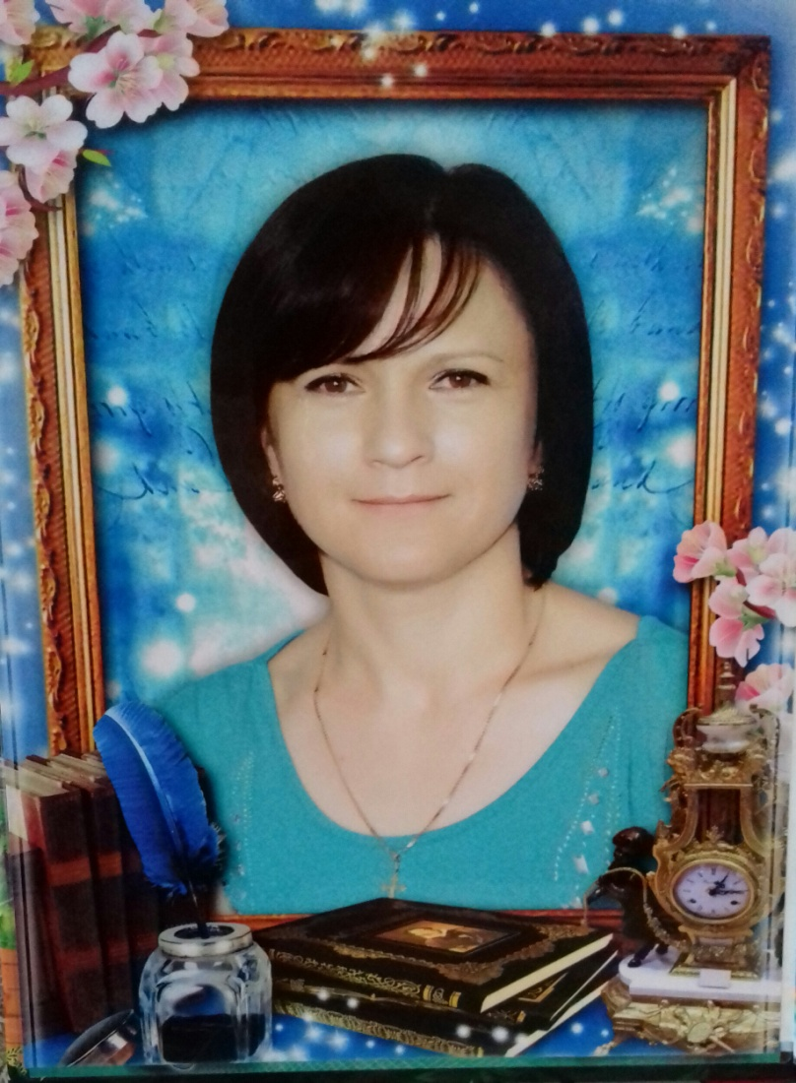
Кондратьева Татьяна Анатольевна воспитатель МКДОУ «Крайновский детский сад» 05.07.1977год.

Slide 3
Я – воспитатель.
Что значит слово Воспитатель? Наставник, мудрец, человек? Значенье, какое важнее, Спорьте хоть целый век. Думаю, просто профессией Воспитателя мало: Выбрать своё призвание Судьба ему указала.

Slide 4
С чего начать? Как уложить в несколько строчек целую жизнь? Да что там жизнь – целую Вселенную под названием детский сад!

Slide 5
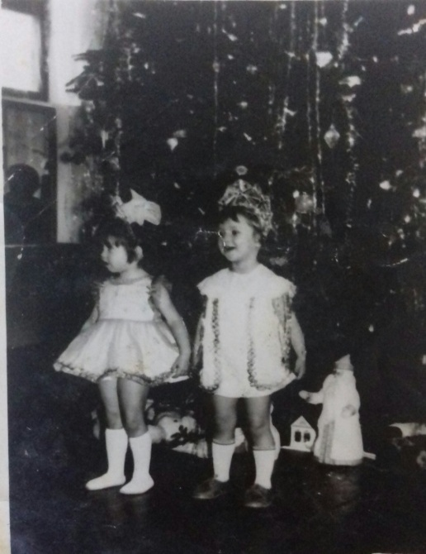
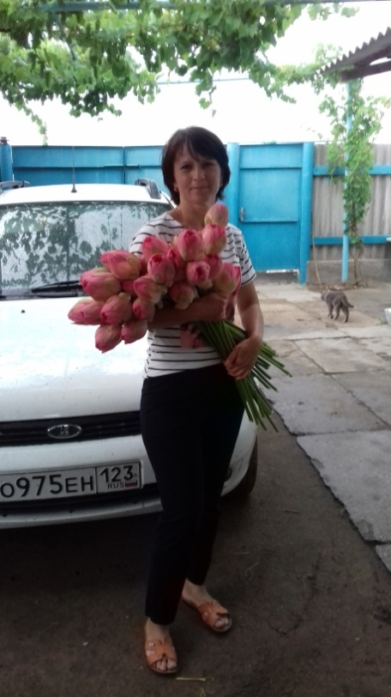
Держава детства далеко Осталась позади. «Хочу назад!»—сказать легко. Попробуй, попади! А я могу! И свой секрет Сейчас открою вам, Как ровно двенадцать лет Живу и тут и там.

Slide 6
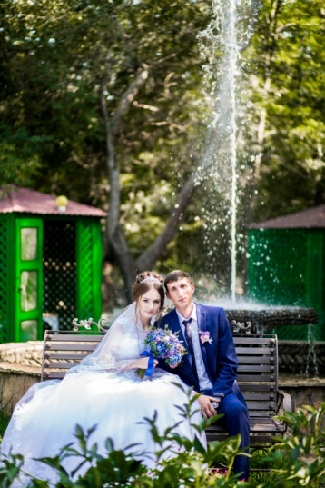
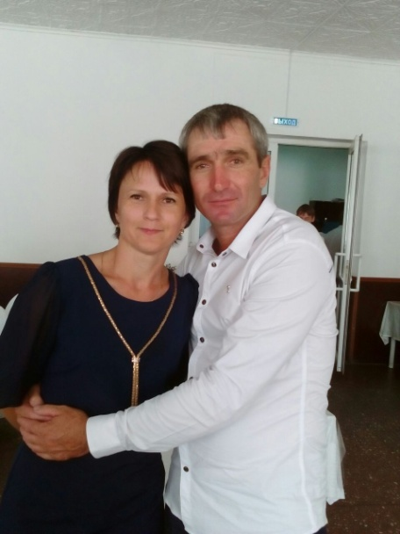
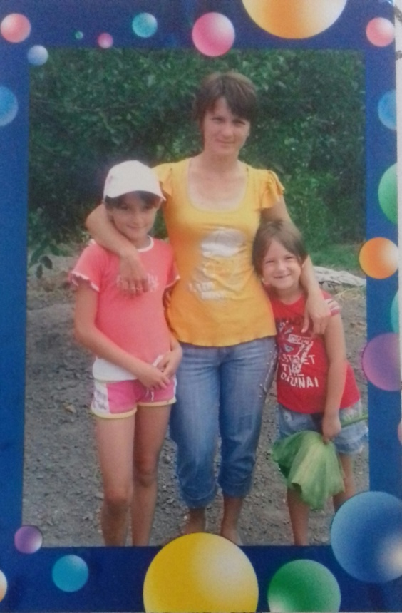
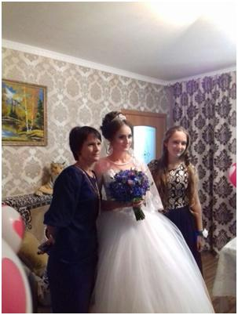
Моя семья

Slide 7
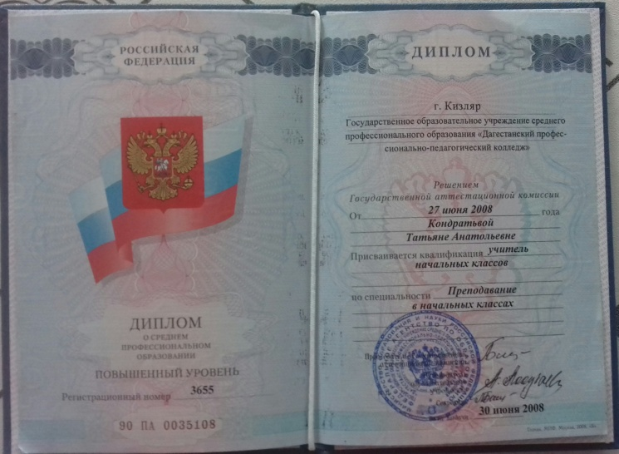
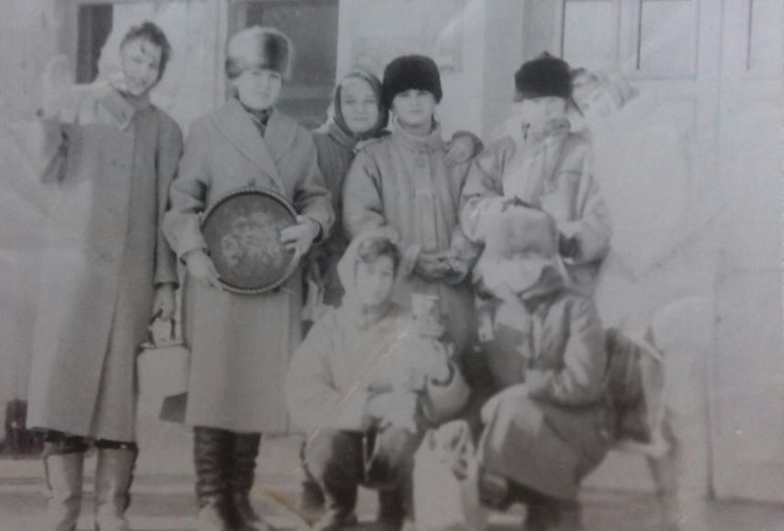
Студенческие годы.
Душою детской окрыленный, Я возвращаюсь в те года, Когда учебой увлеченный, Студентом жизнь увидел я.

Slide 8
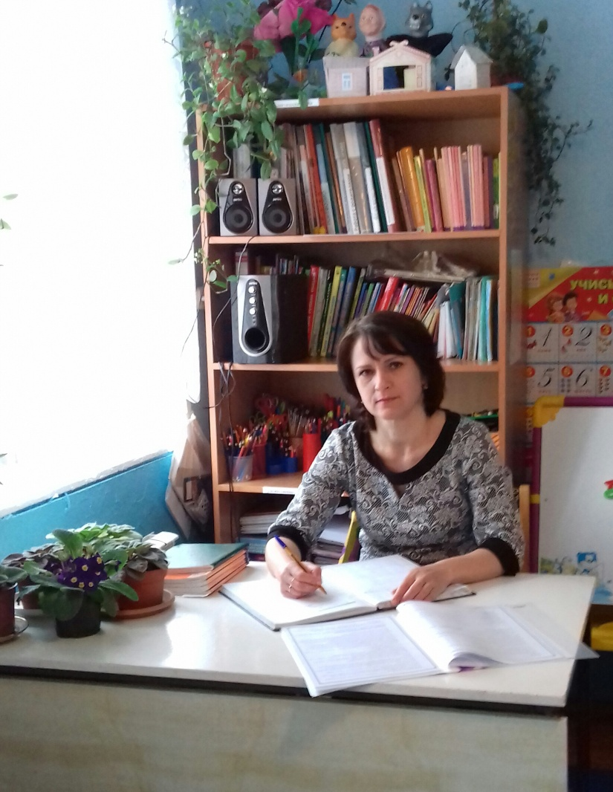
Вот проходят месяц, год А за годом годы, годы,… Незаметно подросла. Много книжек я прочла Все экзамены сдала, Педагогом стала я.

Slide 9
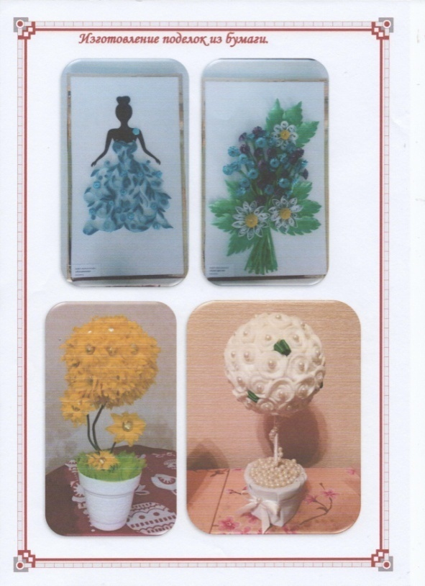
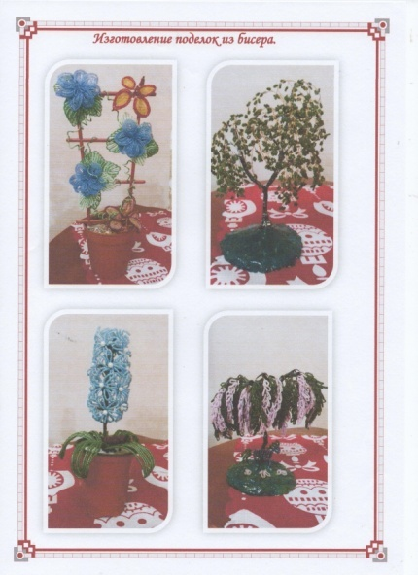
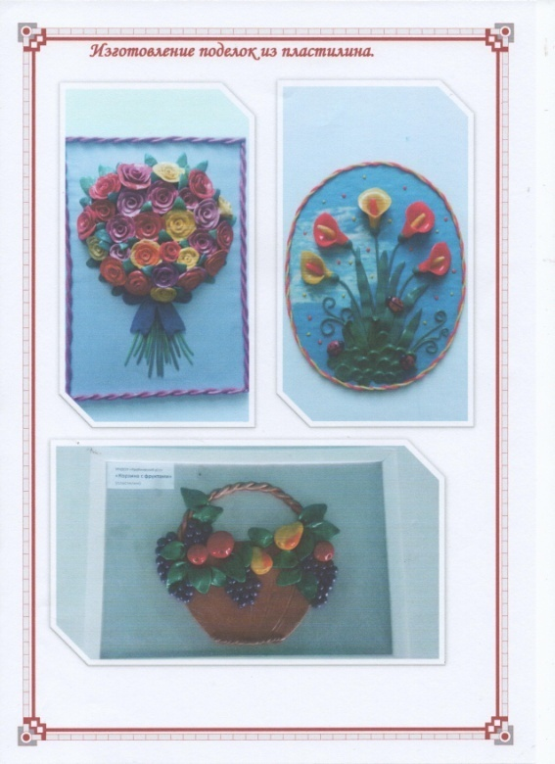
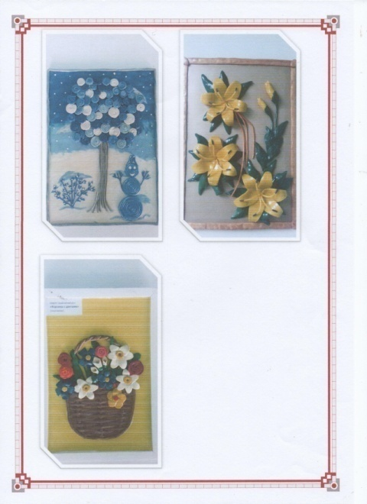
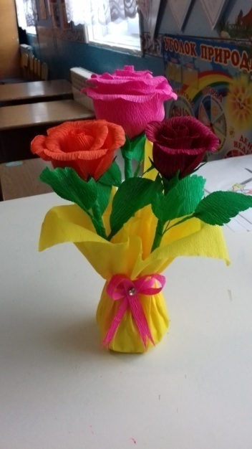
МОЁ ХОББИ
Хобби является неотъемлемой частью человеческой жизни. Без любимых увлечений человеку тяжело продуктивно выполнять основную его деятельность.

Slide 10
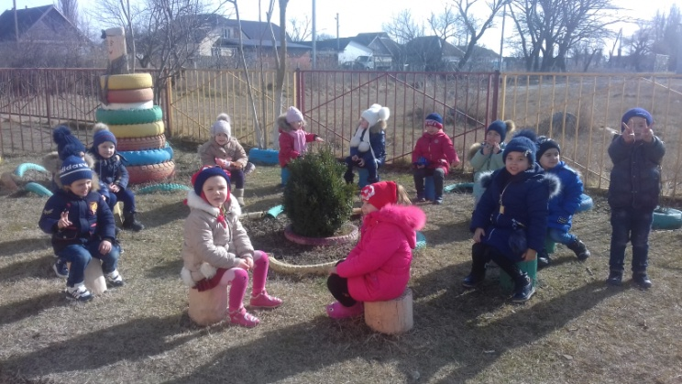
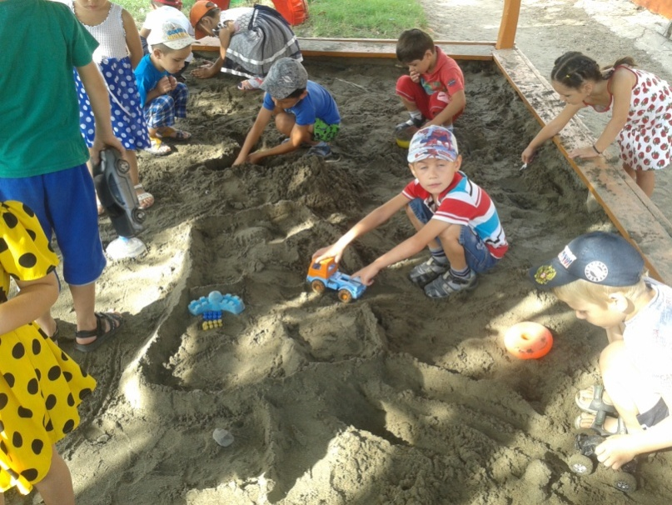
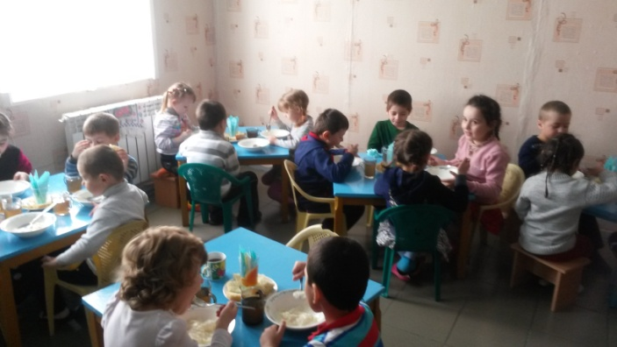
Я – и дома, я – и в людях Есть и в детском саду результат Мне приносит наслажденье Каждый день среди ребят!

Slide 11
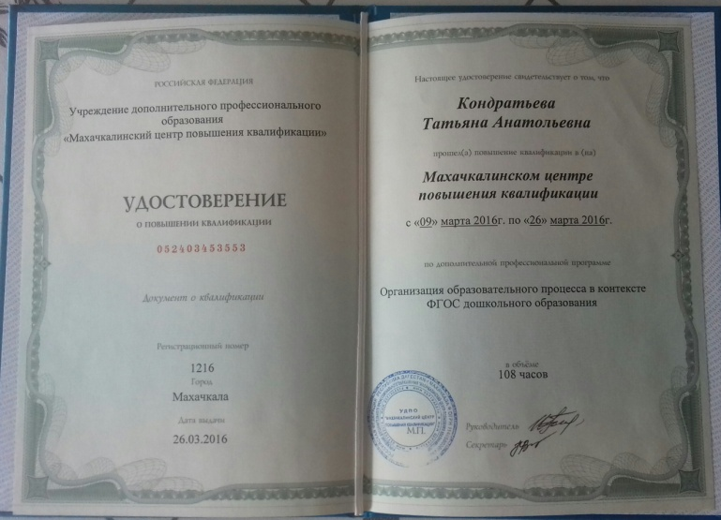
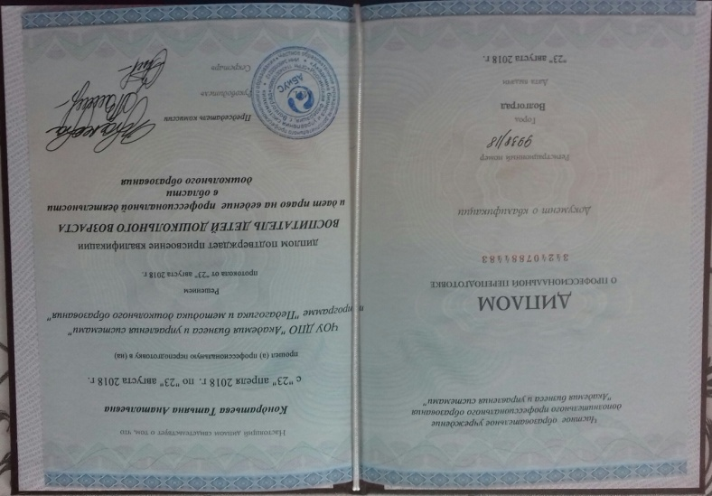
Сегодня, чтобы уверенно ступать на пути педагогического поиска, я понимаю, что нужно многое знать в педагогике, надо осваивать новые программы, изучать новую технику, читать энциклопедии, справочники, руководства, способные воздействовать на сознание дошкольников. В этом разнообразии точек зрения, позиций, подходов важно выбрать нужное для себя, выбрать собственную позицию. И я учусь. Учусь все время. Учусь всегда.

Slide 12
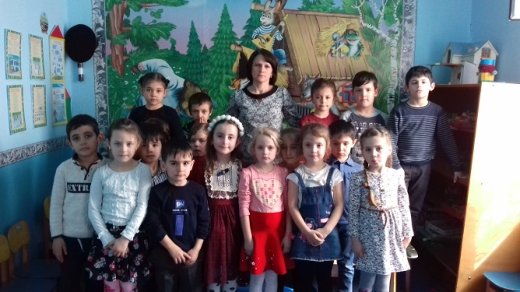
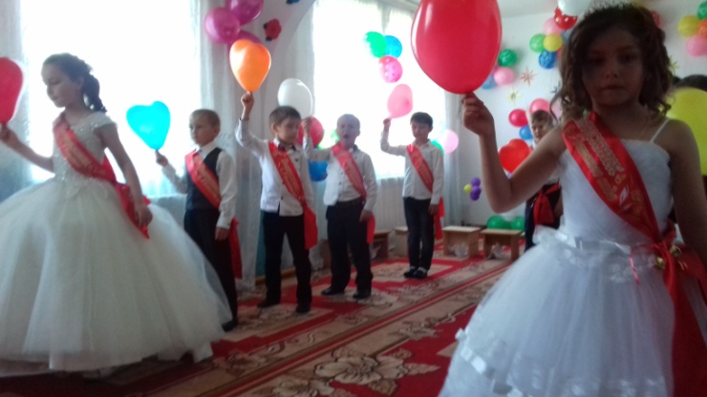
«От писателя остаются книги, от художника — картины. От каждого яркого, думающего воспитателя остается его неповторимый опыт…»

Slide 13
Мое педагогическое кредо «Воспитатель не просто профессия, а часть жизни каждого человека. И эта часть должна быть самой лучшей».

Slide 14
Целью своей педагогической деятельности ставлю желание научить детей самостоятельно мыслить, самому сопоставлять факты и искать информацию, помочь детям раскрыться и развить творческие способности, научить любить себя и окружающих. В связи с ФГОС второго поколения приоритетной становится развивающая функция обучения, которая должна обеспечить: - становление личности дошкольника, - раскрытие его индивидуальных возможностей. И в своей деятельности постоянно ищу пути для того, чтобы воспитывать и развивать в дошкольнике активную, смелую, решительную личность. Личность, которая умеет сама добывать знания и применять их в нестандартных ситуациях.

Slide 15
Мои принципы :
Все, что я ни делаю, я делаю добросовестно.
Если делать надо, я выполняю непременно.
Накапливаю педагогический опыт и делюсь им.

Slide 16
Мой педагогический опыт: целеустремленность + ответственность + желание повышать свой потенциал + потребность созидать + активность.

Slide 17
Тема самообразования «Использование нетрадиционных технологий в художественной деятельности детей»

Slide 18
Актуальность работы заключается в следующем: изобразительная продуктивная деятельность с использованием нетрадиционных техник рисования является наиболее благоприятной для творческого развития способностей детей.

Slide 19
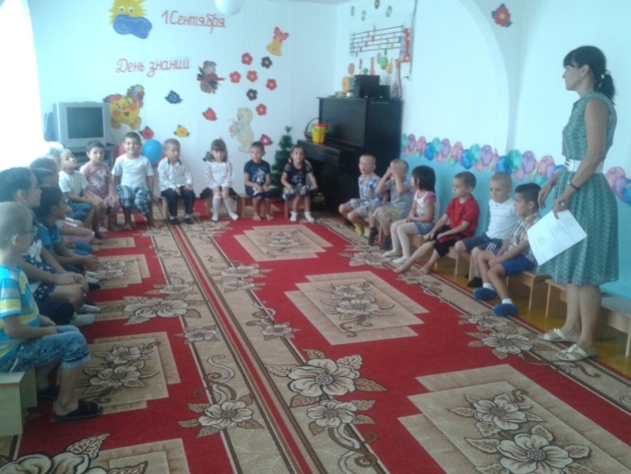
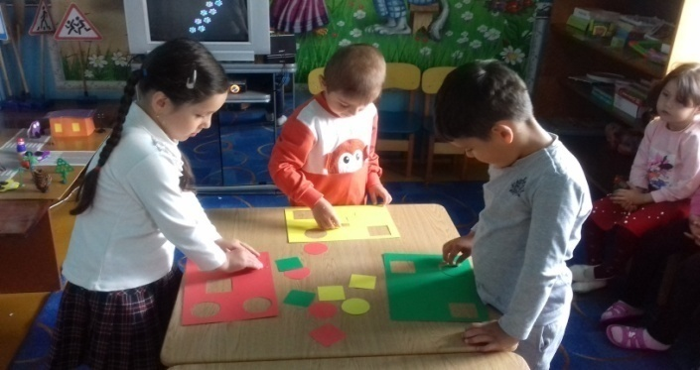
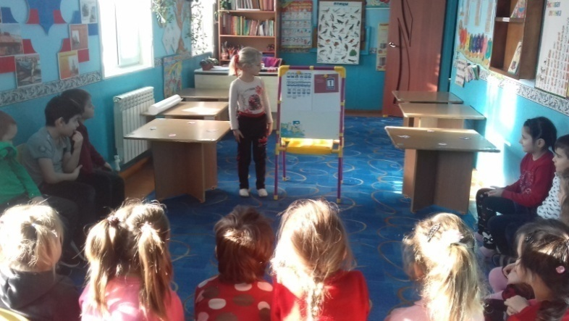
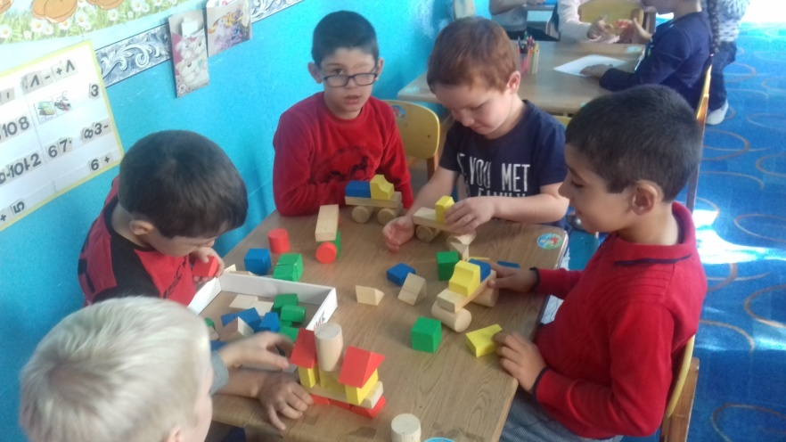
Каждый раз я стараюсь разрабатывать занятия таким образом, чтобы ребятам было интересно постигать новые науки. Искренне убеждена, что именно с интереса к обучению начинается процесс глубокого освоения.

Slide 20
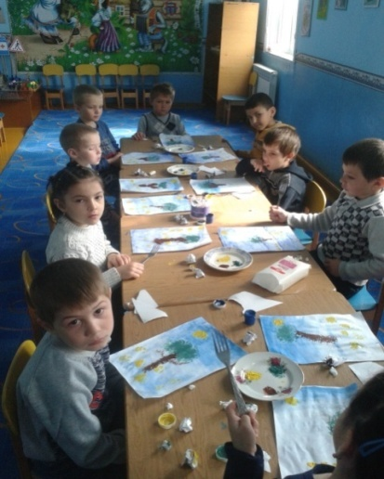
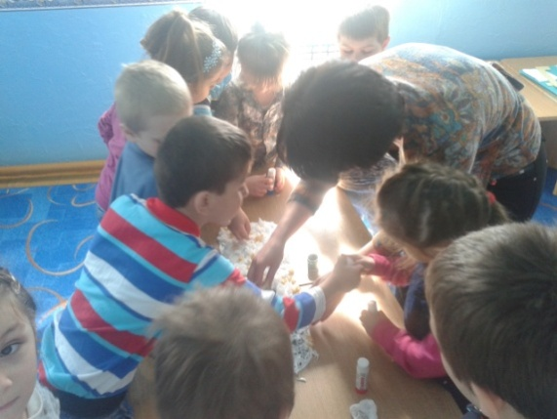
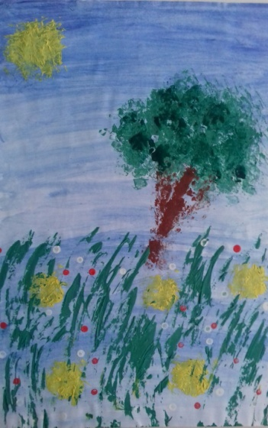
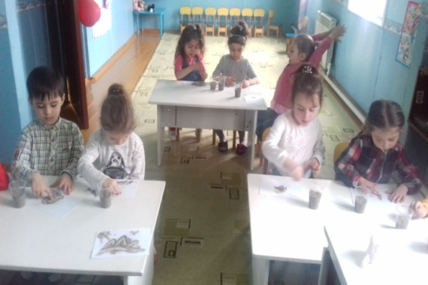
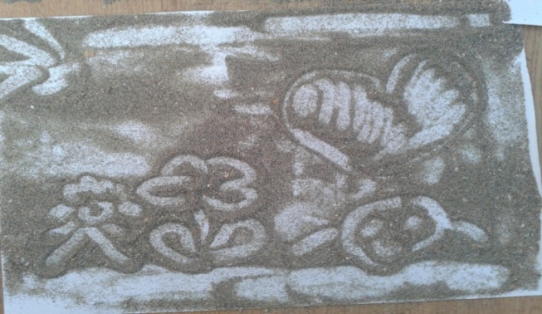
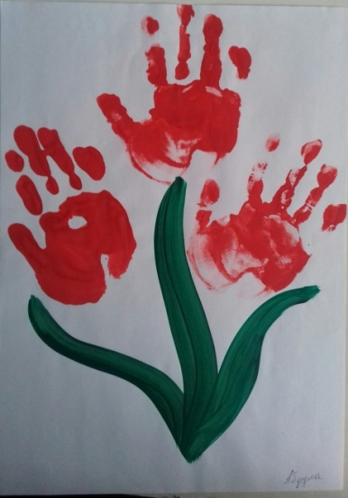
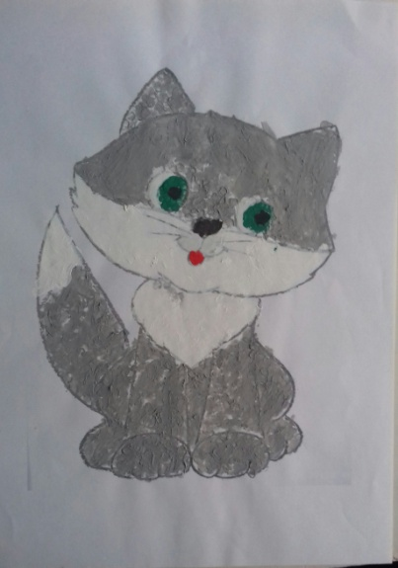
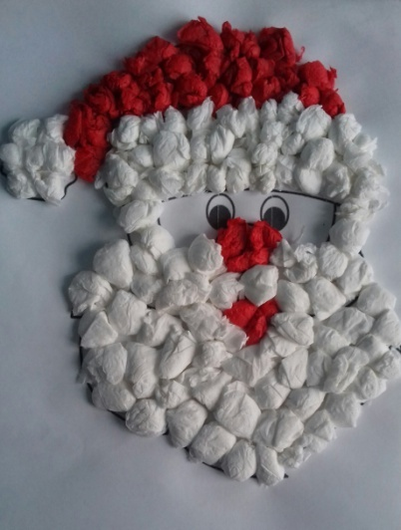
Творческая деятельность по теме самообразования

Slide 21
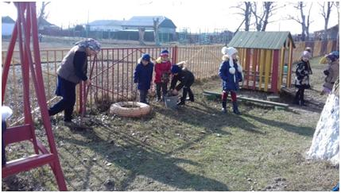
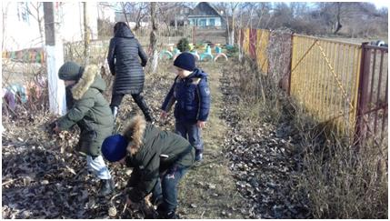
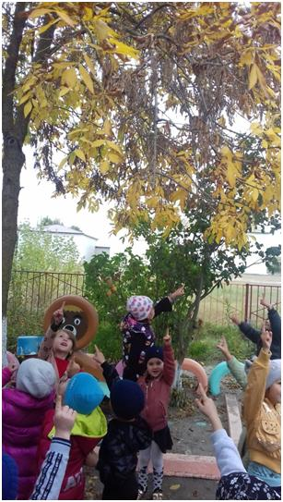
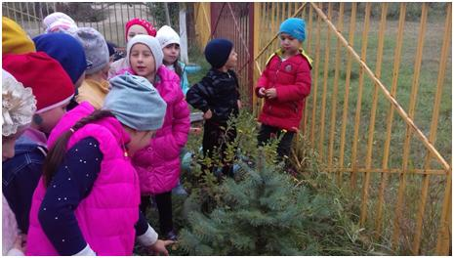
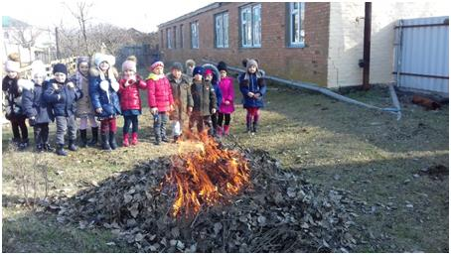
Маленькие экологи с. Крайновки

Slide 22
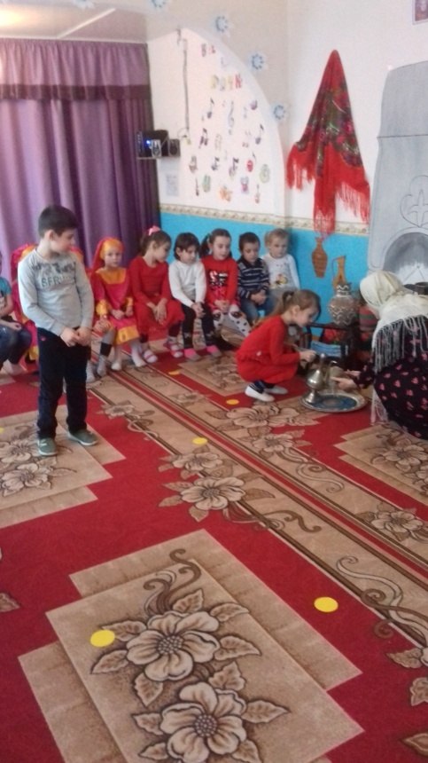
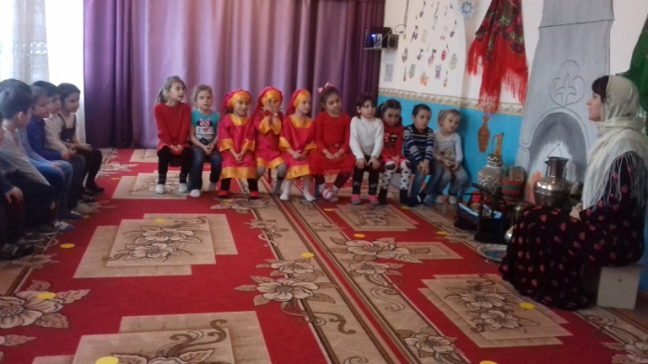
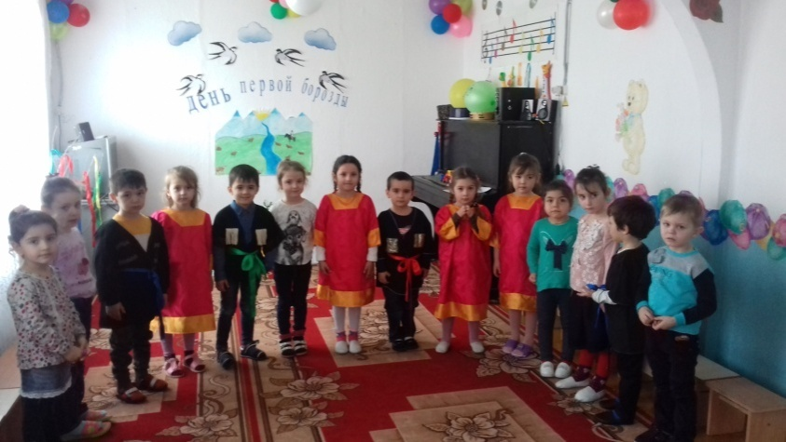
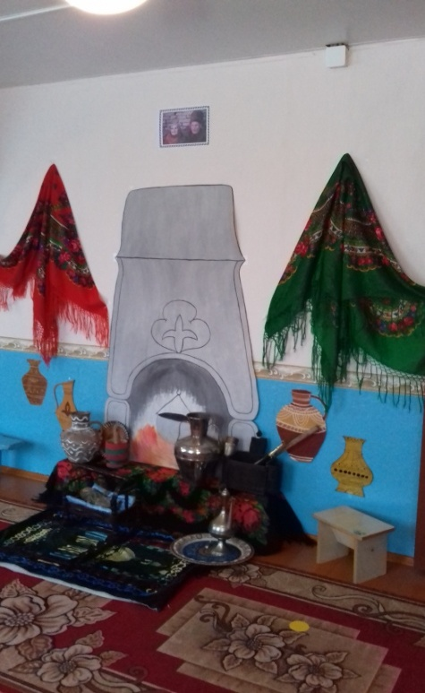
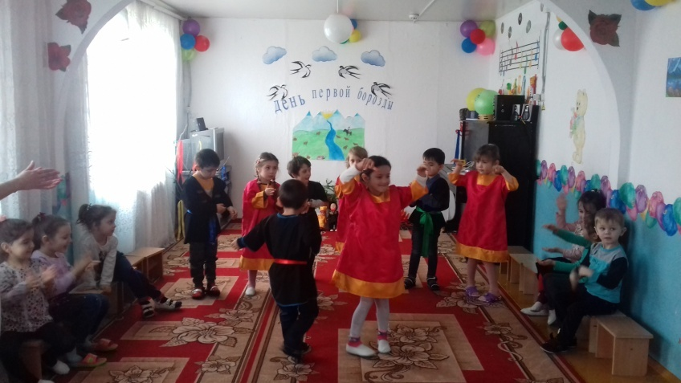
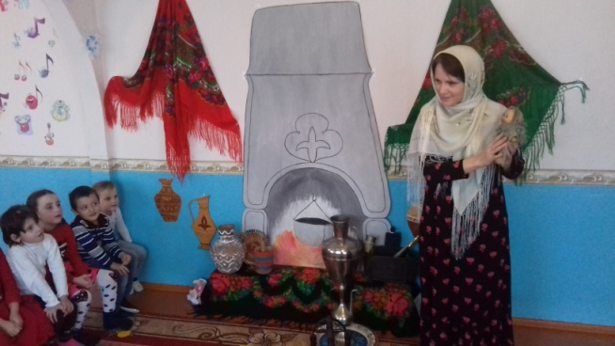
Культура и традиции народов Дагестана в МКДОУ «Крайновский детский сад»

Slide 23
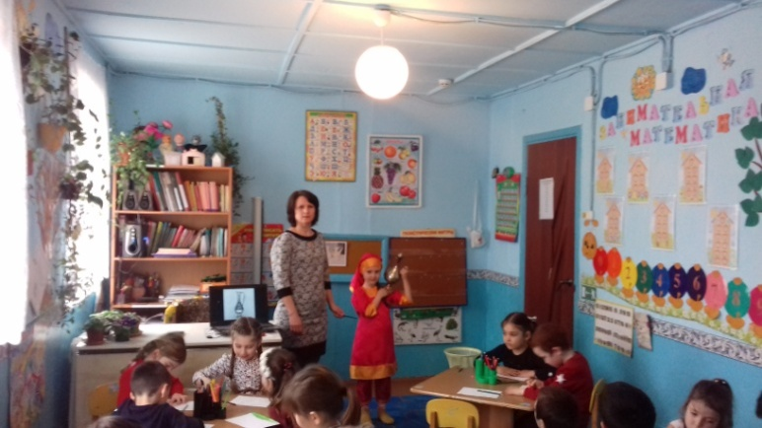
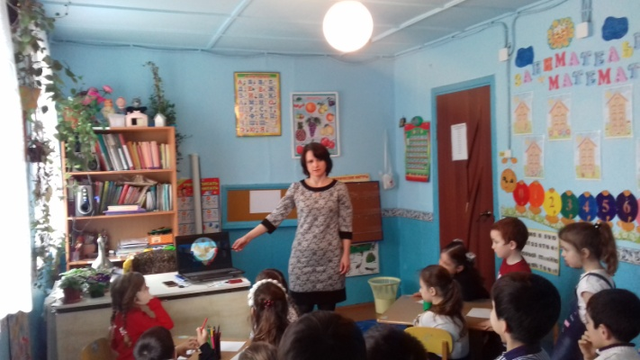
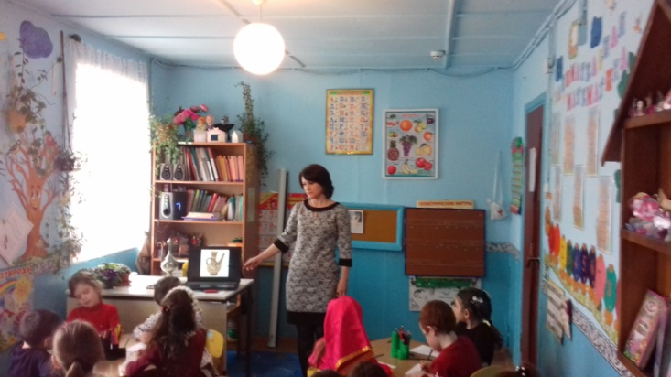
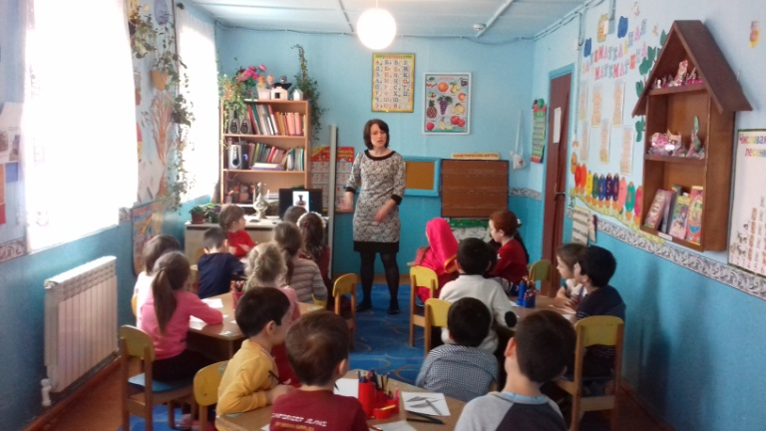
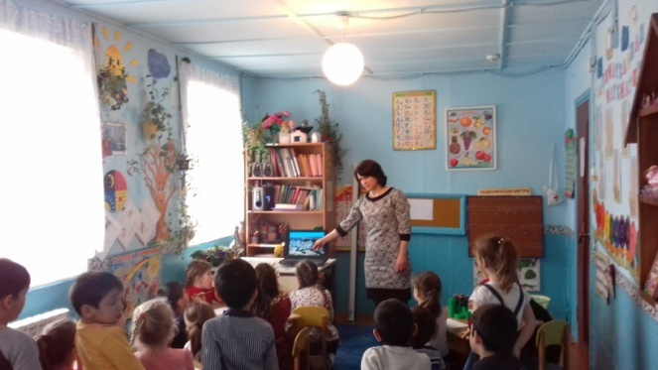
ИКТ в народных промыслах селения Кубачи

Slide 24
Зимние забавы

Slide 25
Мы умеем веселиться …

Slide 26
Здоровьесберегающие технологиии
На занятиях провожу не только физминутки, но и спортивные минутки, где выполняем комплексные упражнения, для нормализации осанки, дыхательные упражнения, массаж пальцев рук, что направлено на развитие моторики, памяти, внимания, а также для глаз.

Slide 27
Мы со спортом очень дружим

Slide 29
Патриотическое воспитание

Slide 30
А мы такие садоводы…

Slide 31
Правила дорожные знать каждому положено!

Slide 32
МОИ ДОСТИЖЕНИЯ

Slide 33
Учить трудиться, думать смело, Шагать. Дороги хороши... Нет в мире радостнее дела, Чем воспитание души!

